Slide 1
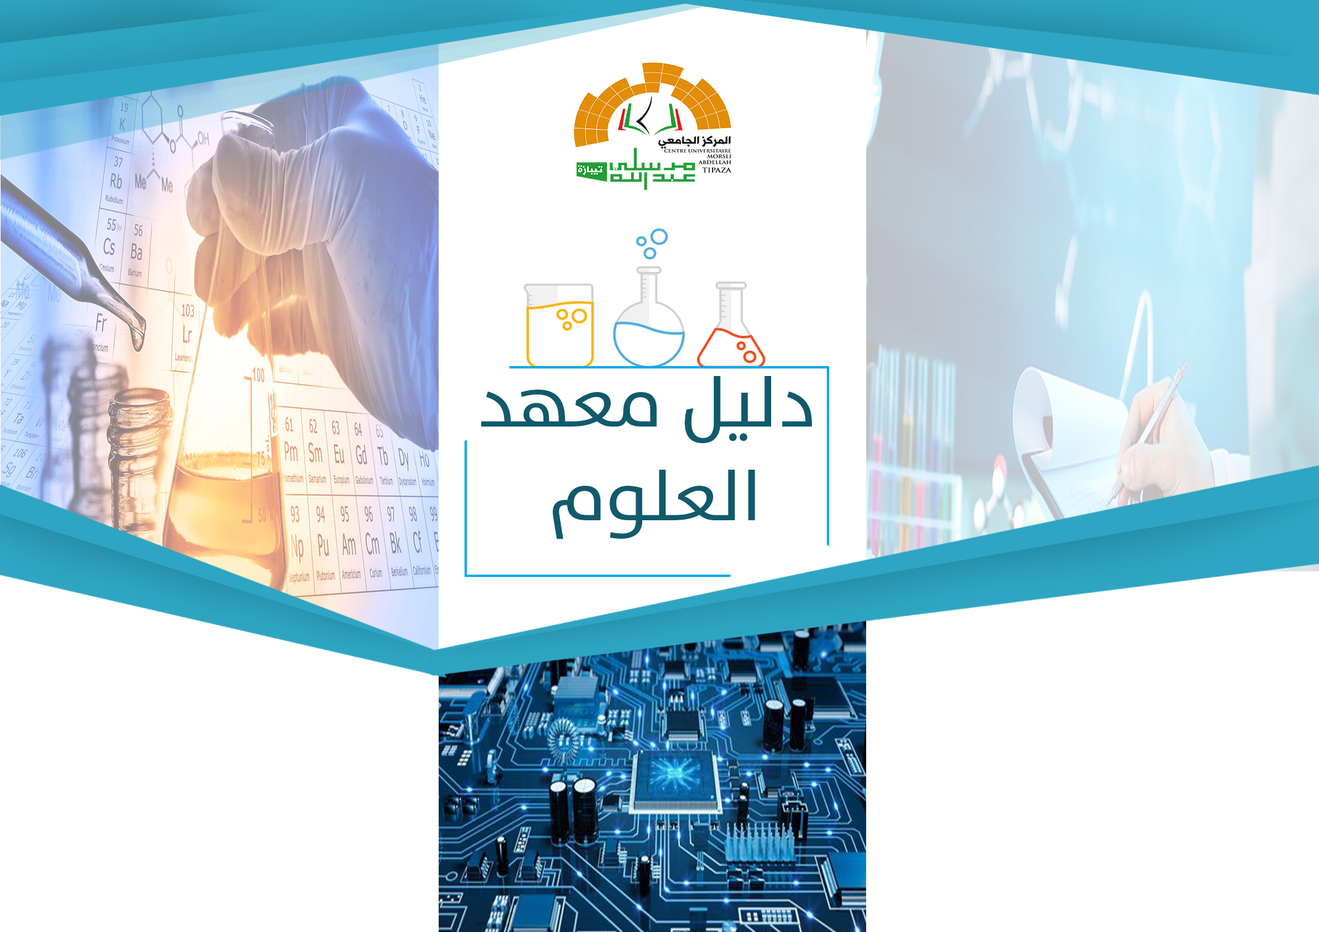
وزارة التعليم العالي والبحث العلمي المركز الجامعي مرسلي عبد الله- تيبازة-
(جذع مشترك علوم وتكنولوجيا)
المقاييس المقررة في السنة الأولى
1 - التعريف بالمعهد باشر معهد العلوم في التكوين ابتداء من السنة الجامعية (2017/2016) بالمركز الجامعي مرسلي عبد الله- تيبازة؛ ويتولى المعهد مهام التكوين العالي والبحث العلمي وتقديم كفاءات في مجالات العلوم والتكنولوجيات الحديثة وذلك من خلال تنمية وتطوير البحث العلمي ومواكبة العصرنة بتقديم تكوين للطلبة يتماشى ومقتضيات العصر من خلال تقديم دروس نظرية وأخرى تطبيقية تنمي مهارات الطالب. 2- التخصصات المتوفرة في المعهد يمكن للحائز على شهادة البكالوريا التسجيل في ميدان العلوم والتكنولوجيا أو ميدان علوم الطبيعة والحياة. بعد الدراسة في السنة الأولى جذع مشترك في ميدان العلوم والتكنولوجيا يوجه الطالب إلى السنة الثانية في إحدى التخصصات التالية: هندسة مدنية هندسة الطرائق إلكترونيك. بعد الدراسة في السنة الأولى جذع مشترك في ميدان علوم الطبيعة والحياة يوجه الطالب إلى السنة الثانية في إحدى التخصصات التالية:
السداسي الأول والثاني
السداسي الثاني | السداسي الأول | الوحدات التعليمية
رياضيات 2 | رياضيات 1 | وحدة التعليم الأساسية
فيزياء 2 | فيزياء 1
ديناميك الحرارة | بنية المادة
إعلام آلي 2 | إعلام آلي 1 | وحدة التعليم المنهجية
أعمال تطبيقية فيزياء 2 | أعمال تطبيقية فيزياء 1
أعمال تطبيقية كيمياء 2 | أعمال تطبيقية كيمياء 1
منهجية الكتابة 2 | منهجية الكتابة 1
مهن التكنولوجيا 2 | مهن التكنولوجيا 1 | وحدة التعليم الاستكشافية
لغة حية 2 | لغة حية 1 | وحدة التعليم الأفقية
المقاييس المقررة في السنة الأولى
(جذع مشترك علوم الطبيعة و الحياة)
السداسي الأول والثاني
السنة الجامعية «2021-2020 »
معامل المقياس | السداسي الثاني | معامل المقياس | السداسي الأول | الوحدات التعليمية
3 | كيمياء 2 | 3 | الكيمياء العامة والعضوية | وحدة التعليم الأساسية
3 | بيولوجيا نباتية | 4 | بيولوجيا الخلية
3 | بيولوجيا حيوانية
2 | فيزياء | 2 | رياضيات إحصاء و اعلام آلي | وحدة التعليم المنهجية
2 | تقنيات الاتصال و التعبير 2 | 2 | تقنيات الاتصال و التعبير 1
 |  | 3 | جيولوجيا | وحدة التعليم الاستكشافية
1 | أساليب العمل | 1 | تاريخ العلوم البيولوجية | وحدة التعليم الأفقية

Slide 2




شعبة بيولوجيا تخصص: ميكروبيولوجيا هيدروبيولوجيا البحار و القارات تخصص: بيولوجية و بيئة الأوساط المائية علوم فلاحية، تخصص: حماية النباتات الميكروبيولوجيا علوم البيئة و المحيط تخصص: علوم البيئة والمحيط 3 - التكـــوين يضمن المعهد حاليا تكوينا في مستوى التدرج حيث يطبق فيه نظام ل. م. د. تدوم الدراسة في التدرج ثلاث سنوات ليتحصل الطالب في نهايتها على شهادة الليسانس. يمكن للطالب بعدها، حسب رغبته، متابعة دراسته في الماستر لمدة سنتين حسب شروط معينة وفقا للعروض المقدمة في كل سنة جامعية. 4- فرص التشغيل يُمكن لخريجي معهد العلوم والتكنولوجيا الولوج إلى عالم الشغل حسب تخصصاتهم في ميادين عديدة نذكر البعض منها:
ميدان علوم وتكنولوجيا: هندسة مدنية مكاتب الدراسات للهندسة المدنية؛ مخابر مراقبة ومتابعة البناء والتعمير؛ مؤسسات البناء، الري والأشغال العمومية؛ هندسة الطرائق الصناعة الصيدلانية ومخابر التحاليل؛ هيئات المحيط، البيئة والنظافة؛ الموارد المائية؛ الصناعات التحويلية، الزراعية والإنتاج الحيواني. إلكترونيك الصناعات الالكترونية؛ المعلوماتية والشبكات؛ الاتصالات السلكية واللاسلكية. ميدان علوم الطبيعة والحياة مخابر التحاليل؛ المؤسسات الاستشفائية؛ الصناعات الغذائية؛ المجال الفلاحي؛ مجال البيئة
5- إجراءات التسجيل
يُمكن للطالب الحائز على شهادة البكالوريا في الشعب الرياضيات، الرياضيات تقني والعلوم التجريبية القيام بالتسجيل الأولي عبر الانترنت، وهنا يجب التأكيد على ضرورة ملء بطاقة الرغبات بعناية وفقا للمنشور الوزاري المحدد لشروط التسجيل في كل تخصص، ثم التسجيل النهائي بعد الحصول على وثيقة التوجيه.
المركز الجامعي مرسلي عبد الله، وادي مرزوق، تيبازة 42000
024 37 10 03
sec.fs.ut@gmail.com

